Slide 1
ПРЕЗЕНТАЦИЯ ПО РУССКОМУ ЯЗЫКУ ДЛЯ УЧЕНИКОВ 8 КЛАССА
Выполнила учитель
МБОУ «Средняя
общеобразовательная школа №14»
г. Юрги Кемеровской области
Полехина Елена Андреевна.

Slide 2
Левитан «Над вечным покоем»

Slide 3
Рассмотрев предложения, сделайте вывод о теме урока. Поставьте цель.
Суриков, Репин, Шишкин, Левитан – художники.
Шишкин воспел русскую природу в своих картинах: "Утро в сосновом бору", "Рожь", "На севере диком", "Корабельная роща".

Slide 4
Тема урока: «Обобщающие слова при однородных членах предложения и знаки препинания при них» Основная цель урока - сформировать умения и навыки постановки знаков препинания в предложениях с однородными членами предложения.

Slide 5
Задания группам: вставить пропущенные буквы, знаки препинания, составить схему предложений.

Slide 6
Кто автор этих полотен?

Slide 7
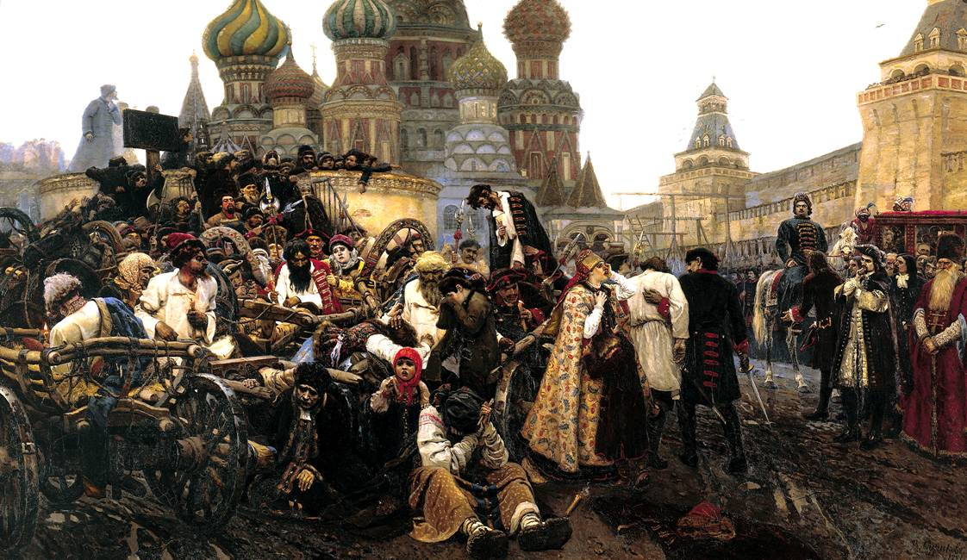
«Утро стрелецкой казни»

Slide 8
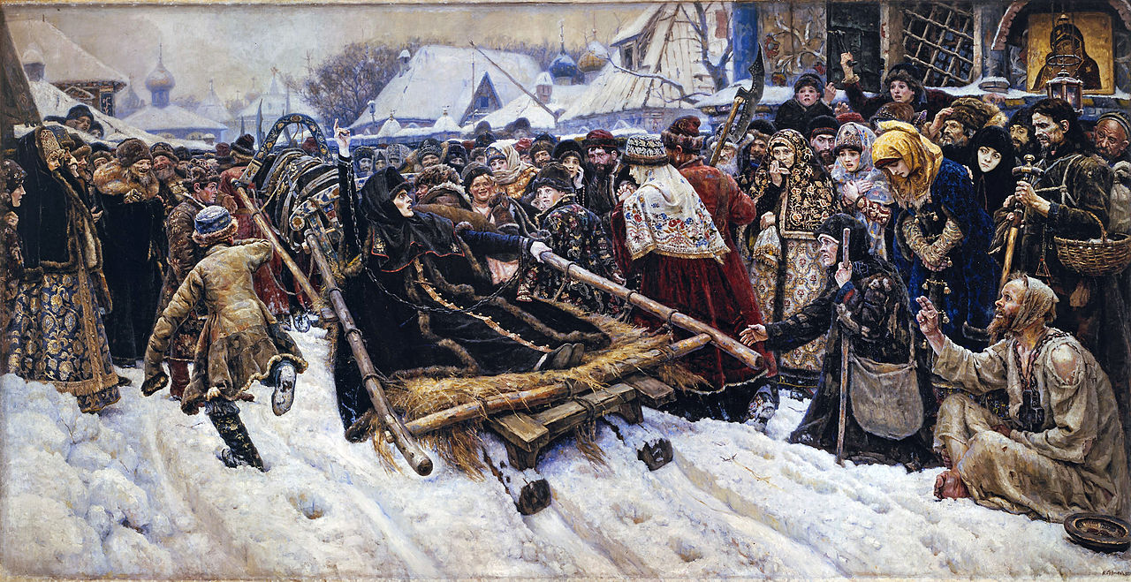
«Боярыня Морозова»

Slide 9
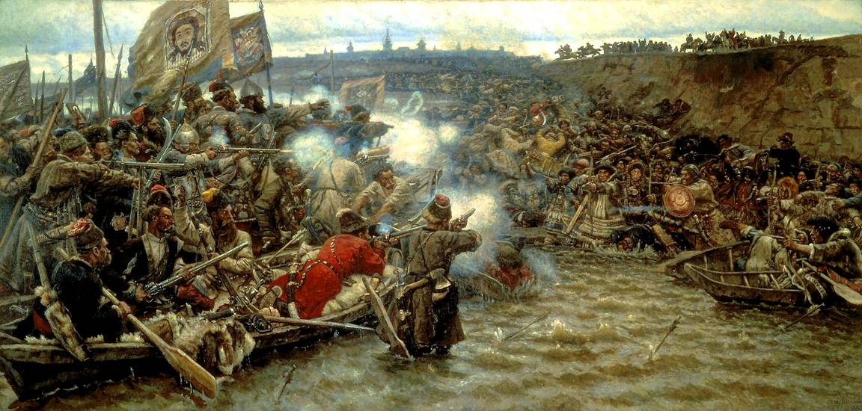
«Покорение Сибири Ермаком»

Slide 10
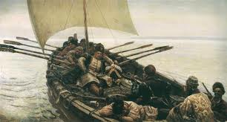
«Степан Разин»

Slide 11
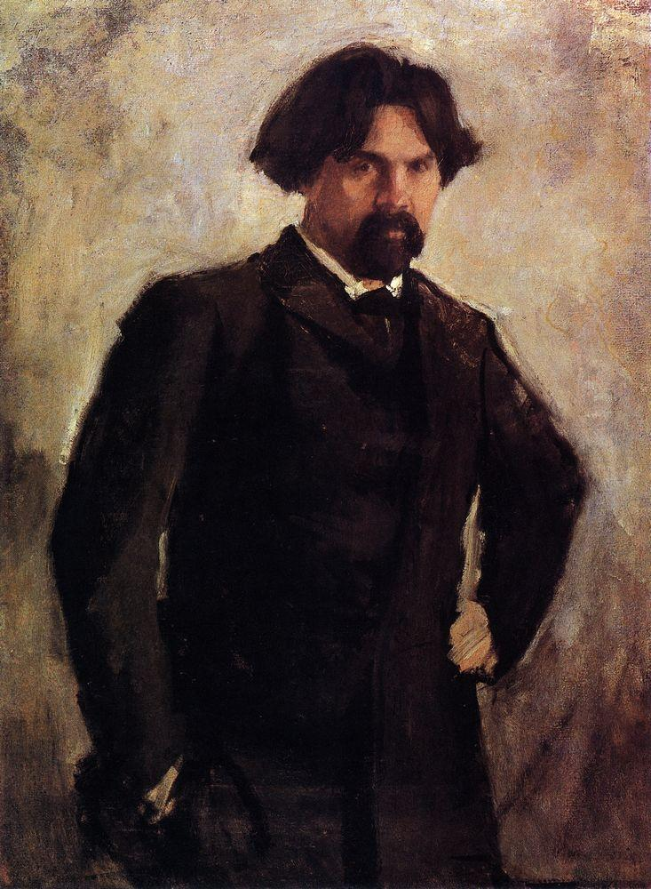
1. Ряд МОНУМЕНТАЛЬНЫХ исторических полотен Утро стрелец …кой казни Боярыня Морозова Пок..рение Сибир... Ермаком Степан Разин пр...надлежит кисти художника Сурикова.

Slide 12
Кто автор этих портретов?

Slide 13
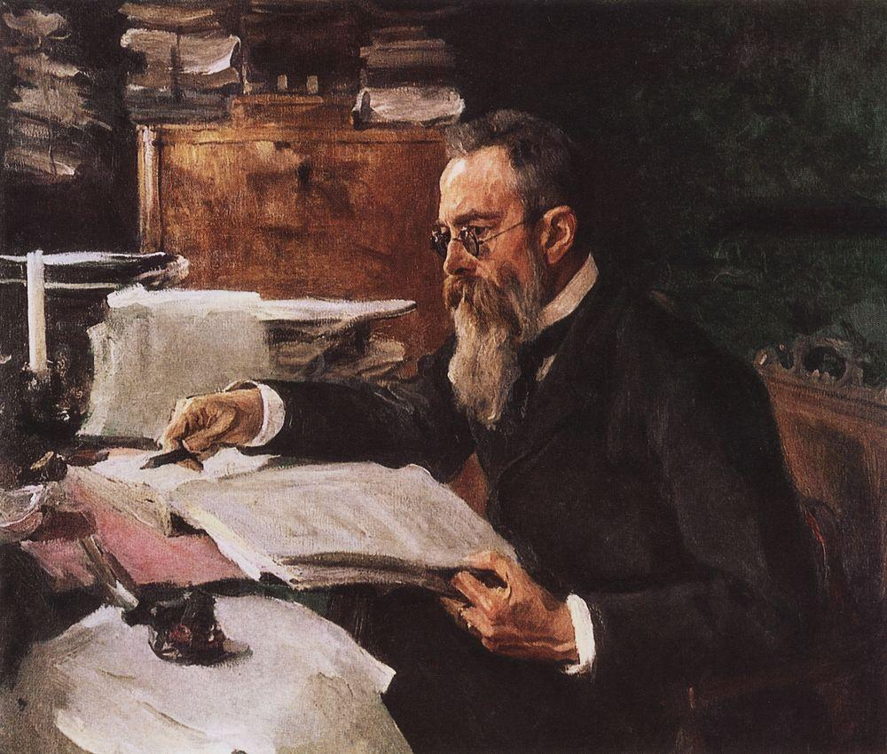
«Римский-Корсаков»

Slide 14
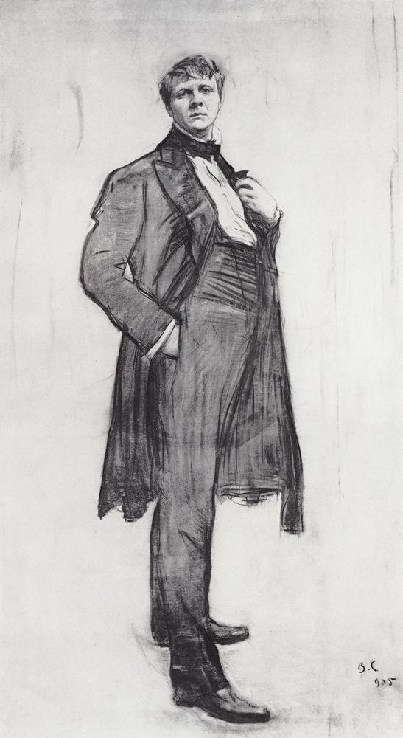
«Шаляпин»

Slide 15
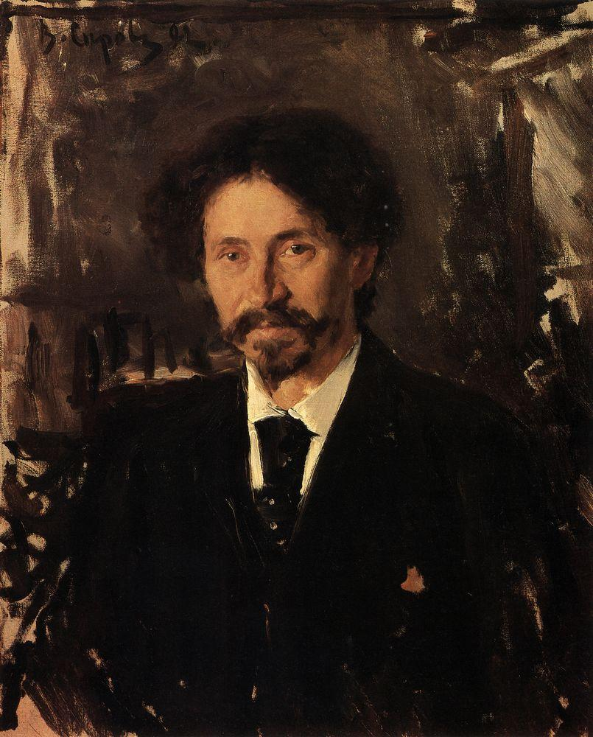
«Репин»

Slide 16
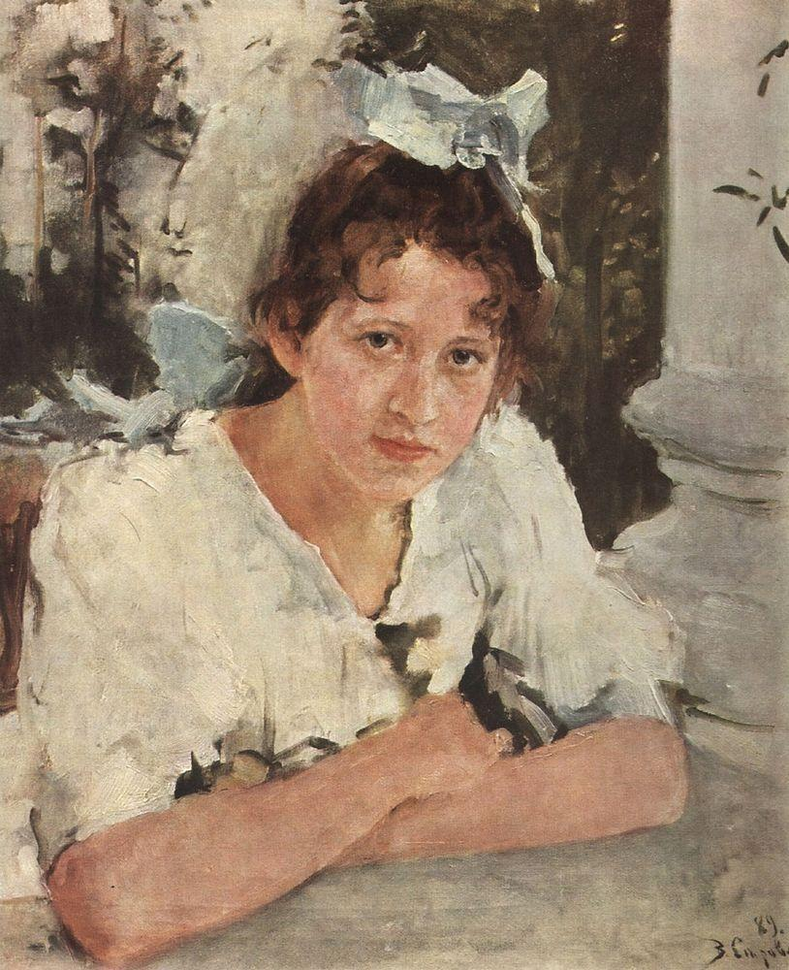
«Мамонтова»

Slide 17
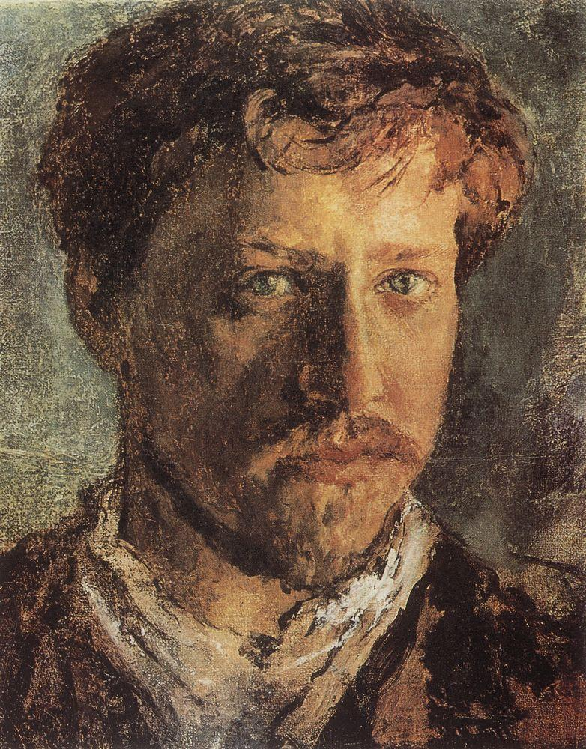
2. Целой ГАЛ..РЕЕЙ портретов выдающихся людей Римского-Корсакова Шаляпина Репина Мамонтовой и других об…г…тил сокровищницу русского ис…кус...тва Серов.

Slide 18
Как называется следующая картина, кто её автор?

Slide 19
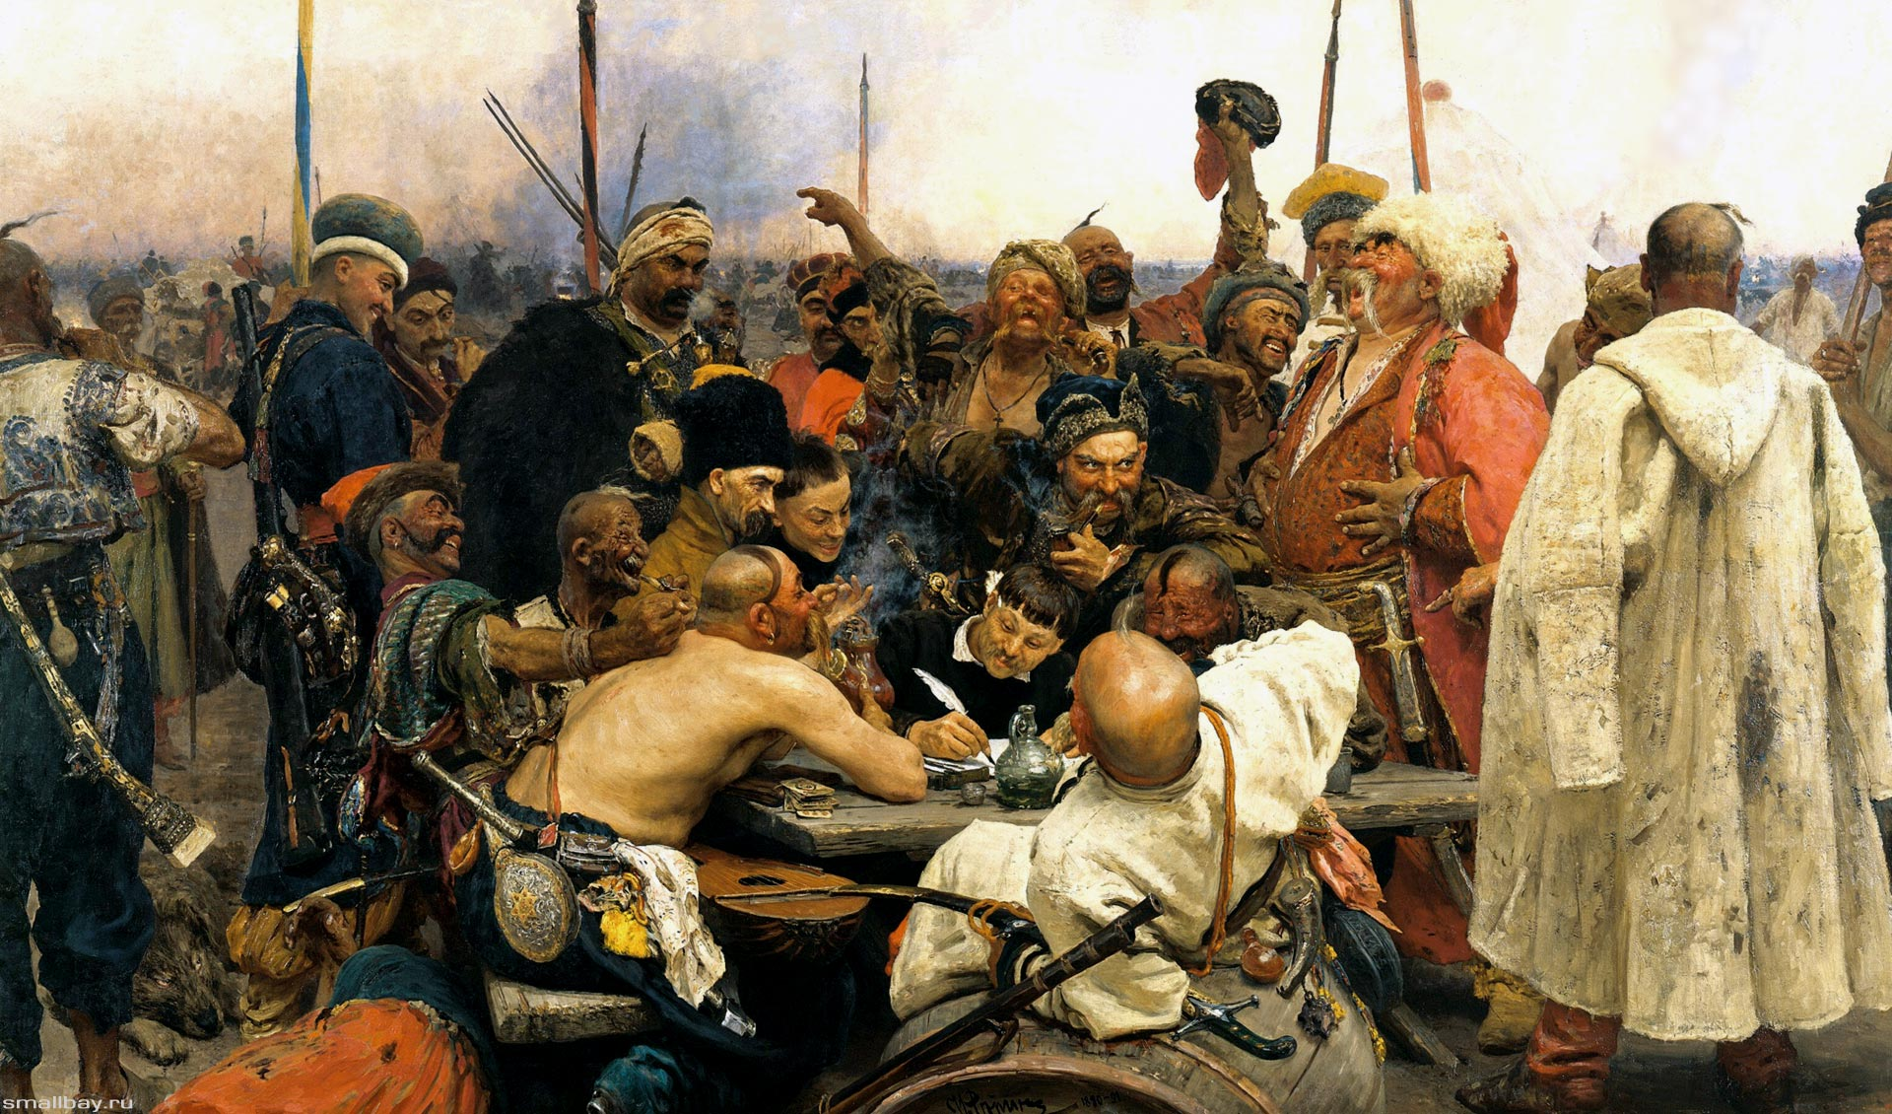

Slide 20
3. Различные интонац…и лёгкую усмешку ЛУКАВУЮ улыбку раскат...стый хохот перед...ёт Репин в картине Запорожц… пишут письмо турец…кому султану.

Slide 21
Назовите автора пейзажей.

Slide 22
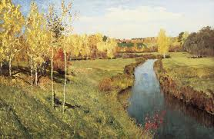
«Золотая осень»

Slide 23
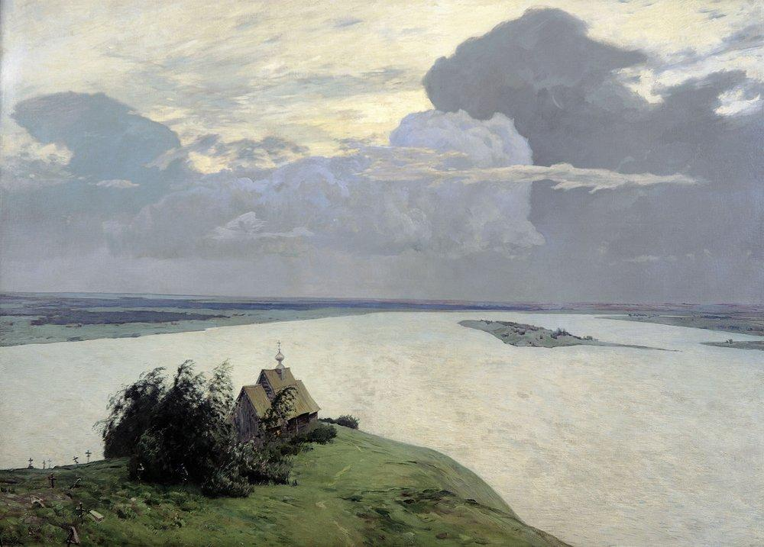
«Над вечным покоем»

Slide 24
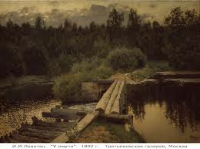
«У омута»

Slide 25
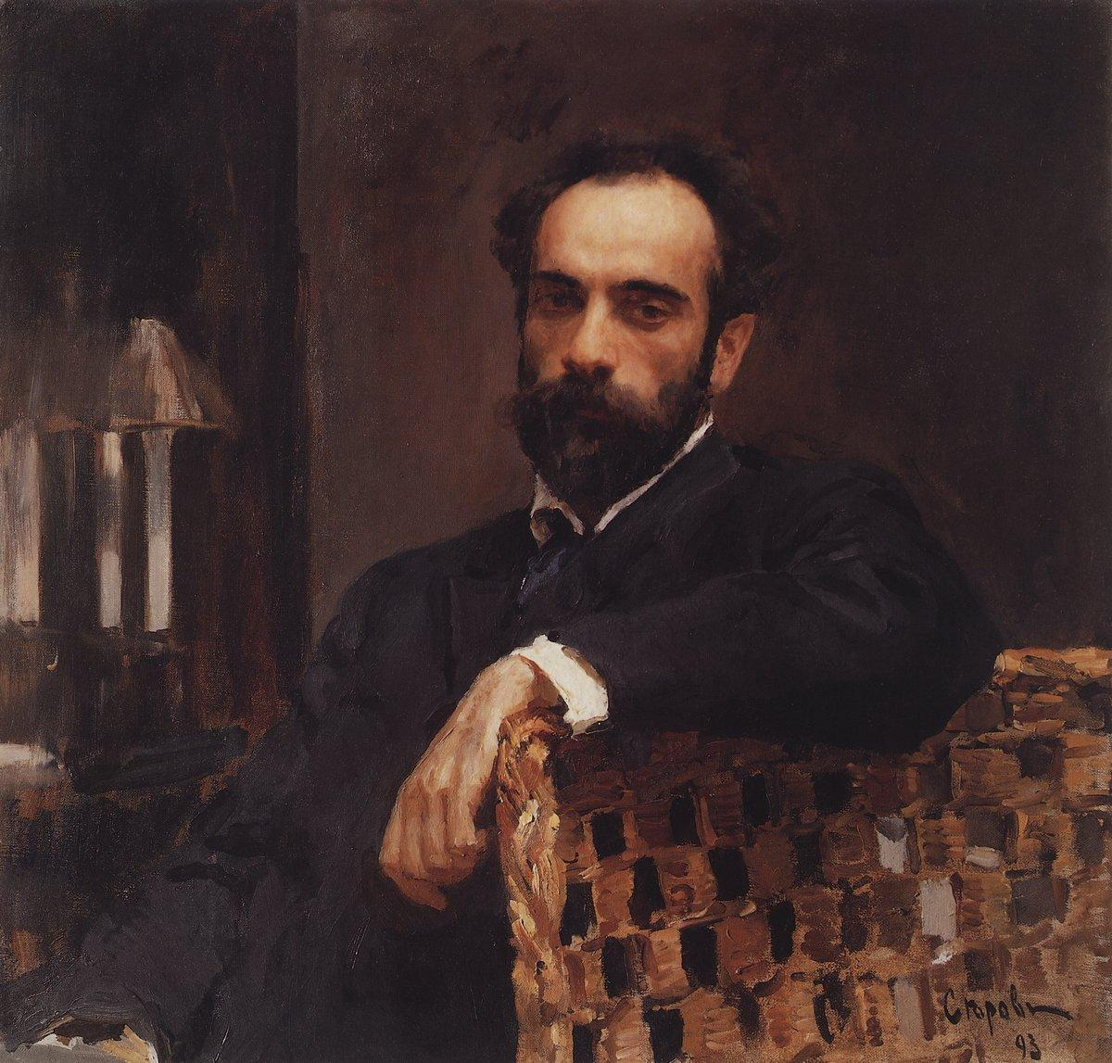
4. Совершен…ые по мастерству глубоко поэтические русские П..ЙЗАЖИ Золотая осень Над вечным покоем У омута прославили имя Левитана.

Slide 26
Проверьте правильность выполненной работы:
1-ая группа.
Ряд МОНУМЕНТАЛЬНЫХ исторических полотен: «Утро стрелецкой казни», «Боярыня Морозова», «Покорение Сибири Ермаком», «Степан Разин» - принадлежит кисти художника Сурикова.
МОНУМЕНТАЛЬНЫЙ - 1. об искусстве: относящийся к созданию монументов, памятников, к оформлению архитектурных сооружений. Монументальная живопись. 2. Величественный, производящий впечатление величиной, мощностью. Монументальное здание. 3. Основательный, глубокий по содержанию. Монументальное исследование.

Slide 27
Проверьте правильность выполненной работы:
2-ая группа.
Целой ГАЛЕРЕЕЙ портретов выдающихся людей: Римского-Корсакова, Шаляпина, Репина, Мамонтовой и других - обогатил сокровищницу русского искусства Серов.
ГАЛЕРЕЯ - 5) перен. Последовательный ряд, вереница образов, типов и т.п.

Slide 28
Проверьте правильность выполненной работы:
3-я группа.
Различные интонации: лёгкую усмешку, ЛУКАВУЮ улыбку, раскатистый хохот - передаёт Репин в картине «Запорожцы пишут письмо турецкому султану».
ЛУКАВЫЙ - 1. Коварный, хитрый. Лукавый человек. Лукавый поступок. 2. Игривый, исполненный добродушной хитрости. Лукавый взгляд. Лукавая улыбка.

Slide 29
Проверьте правильность выполненной работы:
4-аягруппа.
Совершенные по мастерству, глубоко поэтические русские ПЕЙЗАЖИ «Золотая осень», «Над вечным покоем», «У омута» - прославили имя Левитана.
ПЕЙЗАЖ - рисунок, картина, изображающая виды природы, а также описание природы в литературном произведении Пейзажи русских художников.

Slide 30
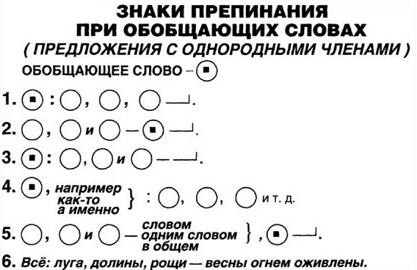

Slide 31
Выберите предложение с обобщающим словом, расставьте знаки препинания, составьте схему.
1.В течение жизни я побывал во многих музеях и картинных гале­реях мира: в Ватикане и Эрмитаже, в Лувре и музеях Флоренции — и всюду видел людей, восхищающихся гениальными творениями художников, восторгающихся не только живописцем Леонардо, но и Леонардо-скульптором, Леонардо-изобретателем.
2.В числе моих любимых художников Леонардо и Рафаэль, Кипренский и Шишкин, Рерих и Левитан. Поражает и неповторимая прелесть осенних дней средней полосы России на полотнах Левитана, и удиви­тельные пейзажи мариниста Айвазовского, и картины Верещагина-ба­талиста, и зарисовки туманного Лондона французского художника Кло­да Моне, и синий снег Гималаев на полотнах Рериха.

Slide 32
Проверьте правильность выполненной работы:
В течение жизни я побывал во многих музеях и картинных галереях мира: в Ватикане и Эрмитаже, в Лувре и музеях Флоренции — и всюду видел людей, восхищающихся гениальными творениями художников, восторгающихся не только живописцем Леонардо, но и Леонардо-скульптором, Леонардо-изобретателем.

Slide 33
Закончите высказывания:
Обобщающие слова – это …
Обобщающие слова являются теми же членами предложения, что и …
Обобщающие слова в предложении могут стоять …
Тире ставится, если …
Двоеточие ставится, если …
Двоеточие и тире ставится, если …

Slide 34
Проверьте правильность выполненной работы:
Обобщающие слова – это слово или словосочетание, которое является общим обозначением находящихся при нём однородных членов.
Обобщающие слова являются теми же членами предложения, что и однородные члены.
Обобщающие слова в предложении могут стоять перед однородными членами или после них.
Тире ставится, если обобщающее слово стоит после перечисления однородных членов.
Двоеточие ставится, если обобщающее слово стоит перед перечислением однородных членов.
Двоеточие и тире ставится, если предложение не заканчивается после перечисления однородных членов.

Slide 35
Создание синквейна
Составьте синквейн о предложениях с обобщающими словами при однородных членах предложения.

Slide 36
Синквейн
Обобщающие слова
объединяющие, называющие, поясняют, конкретизируют, уточняют.
Дружат с двоеточием и тире!

Slide 37
Рефлексия
Закончите высказывания.
Сегодня на уроке я узнал…
Работать мне было …, потому что …
Помогал мне …
Мешал мне …
Больше всего мне понравилось …
Труднее всего было …

Slide 38
Оценочный лист
№ | Вид работы | Оценка
1. | Знание теории, схем
2. | Правильность выбора букв и знаков препинания в предложениях
3. | Знание художников и их полотен
4. | Полезность моей работы для группы
5.. | Общая итоговая оценка

Slide 39
Спасибо за работу!

